Slide 1
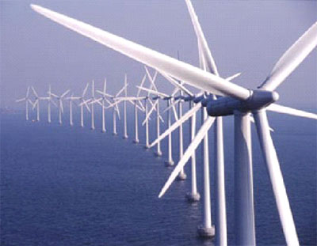
PROYECTO FIN DE CARRERA
EMULADOR DE TURBINAS EÓLICAS
Autor: José Arocas Pérez
Director: Ramón Blasco Giménez
Valencia, Diciembre 2011

Slide 2
Índice de contenidos
Visión global
Problema
Objetivos
Alternativas
Descripción del sistema y dispositivos físicos
Descripción del modelo
Análisis de resultados
Conclusiones
Presupuesto

Slide 3
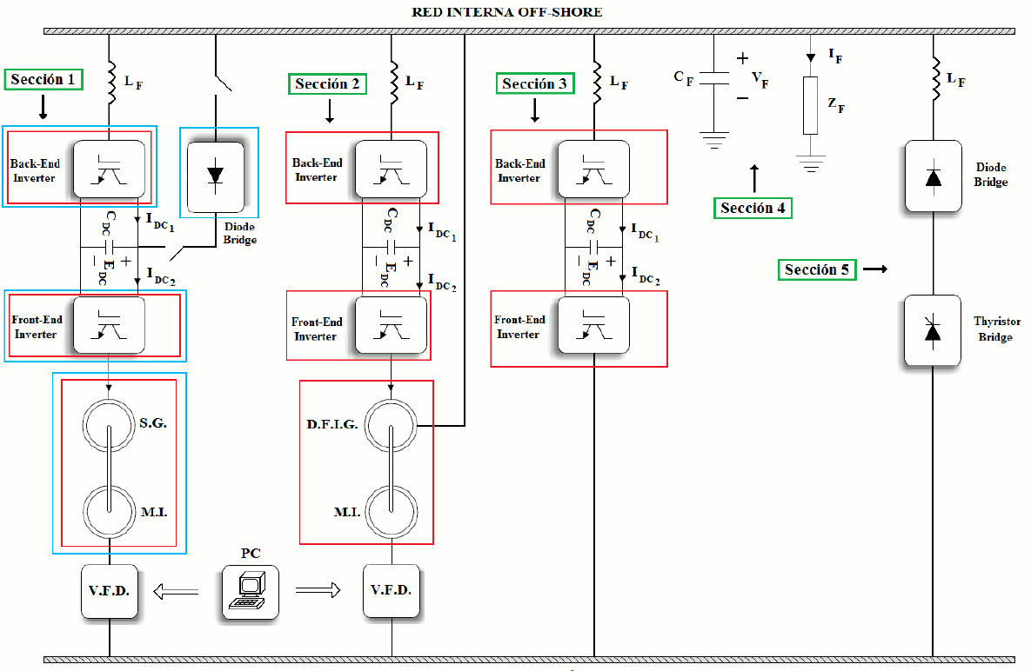
Equipo experimental a utilizar para el proyecto ”control de grandes parques eólicos off-shore conectados mediante enlaces HVDC multipunto con rectificadores no controlados”(DPI2010-16714) Ministerio De Ciencia e Innovación de España
Visión Global

Slide 4
Problema
Emulación de turbinas eólicas actuales, para validación de sistemas electrónicos y de control
Sistema Informático
Simulación
Adaptador de señales
Velocidad Viento
Sistema Electrónico de Control
Movimiento Rotacional
Motor de Inducción

Slide 5
Objetivos
Diseño de un modelo general de turbina y simularlo con los datos de una turbina real (General Electric 1.5 MW SLE)
Diseño y montaje del sistema físico del emulador
Análisis de resultados

Slide 6

Alternativas
Sistema Embebido
($μC/DSP$)
Computadora
Personal Modbus/CanOpen
Computadora
Personal
Tarjeta DAQ
Variador
velocidad
Variador
velocidad
Variador
velocidad
Motor asíncrono
Motor asíncrono
Motor asíncrono
(1)
(2)
(3)

Slide 7
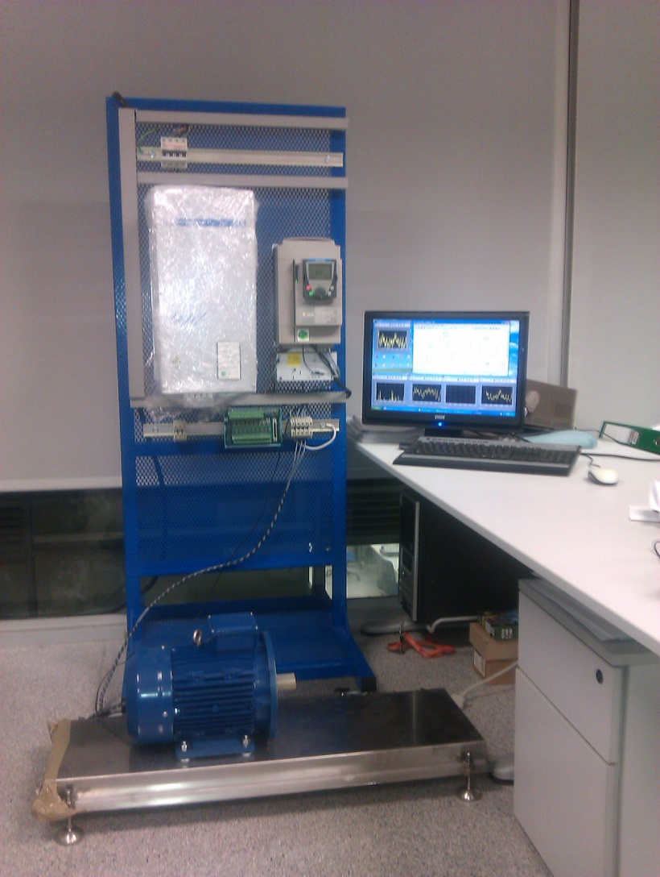
Descripción del sistema y dispositivos físicos
Equipamiento
Computadora
personal
PCI Card
Advantech 1711
Terminal de conexiones
PCLD 8710
Bus PCI
PCL-10168
Wg
motor
Wg
model
Variador
Altivar 71
Software
Microsoft Windows XP 32–bit or Microsoft Windows Vista 32–bit
MATLAB 7.9
MATLAB Coder
Simulink 7.4
Simulink Coder
Real-Time Workshop 7.4
Real-Time Windows Target 3.4
Motor Eléctrico

Slide 8
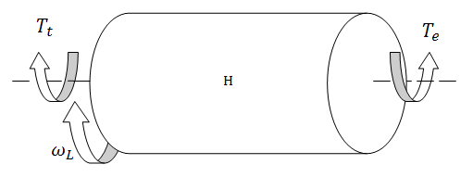

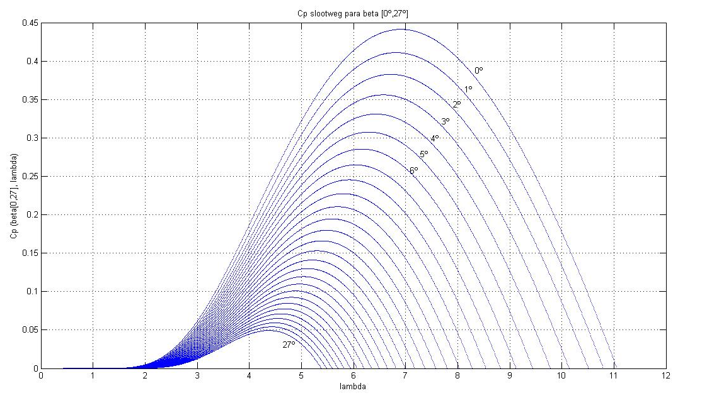
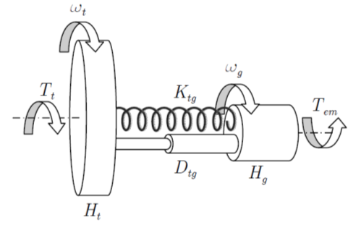


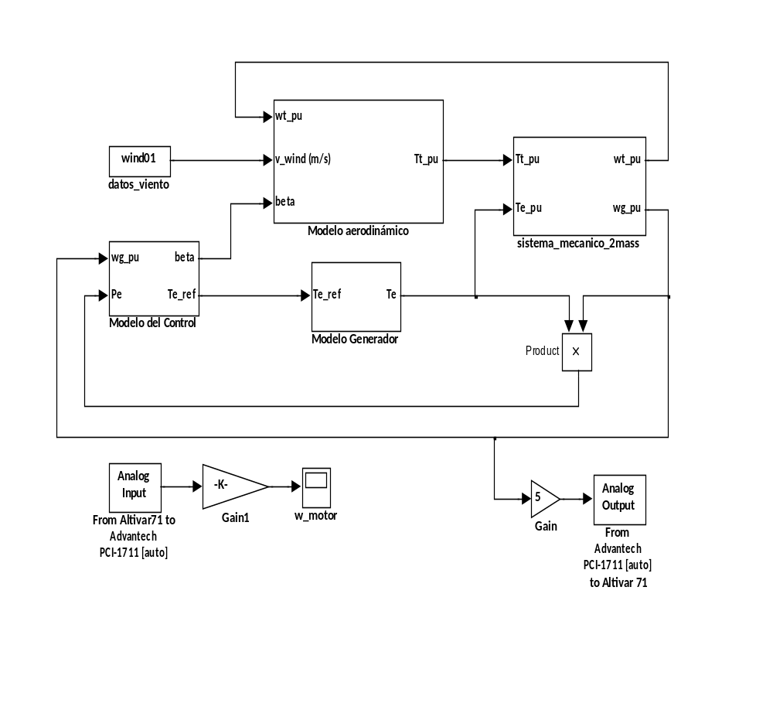
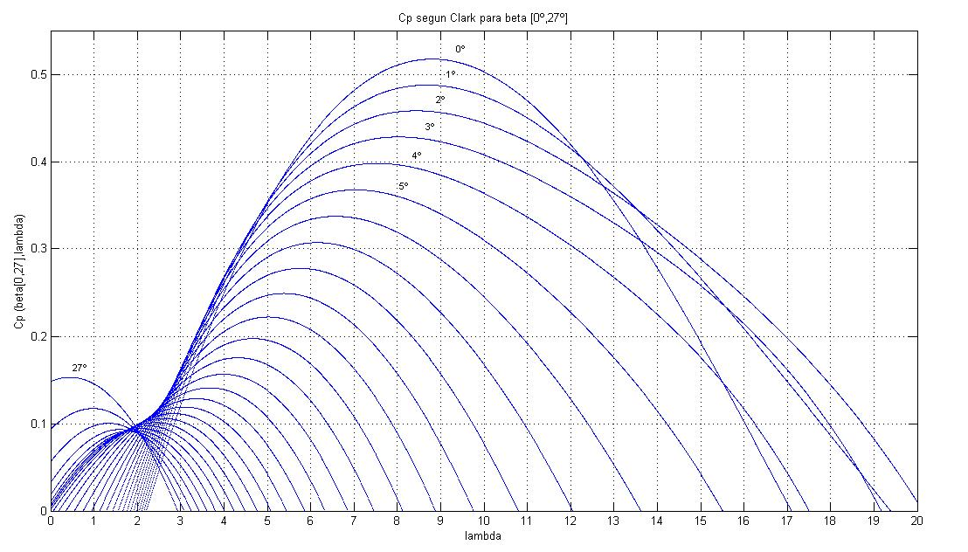

Descripción del modelo
Modelo mecánico
Modelo aerodinámico

Slide 9
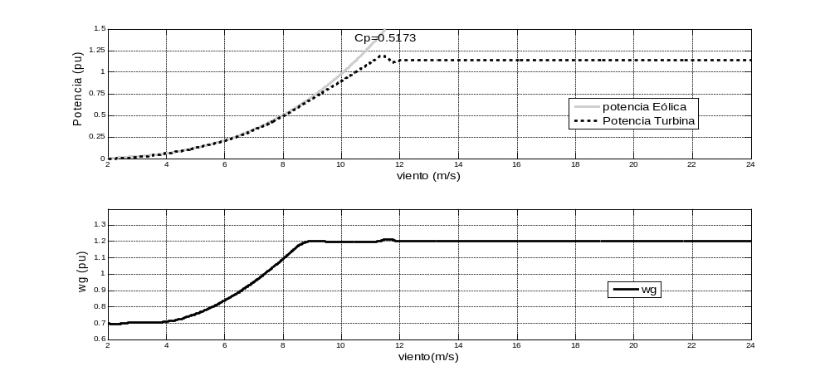
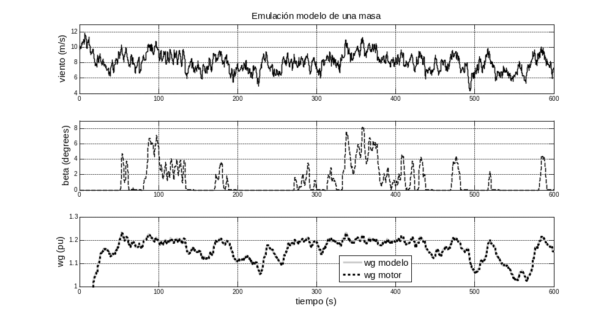
Análisis de resultados
desviación típica = 0.010199
error medio = 0.000104
error medio acumulado = 0.62403
número de muestras = 6000
valor medio x = 1.1463
valor medio y = 1.1453

Slide 10
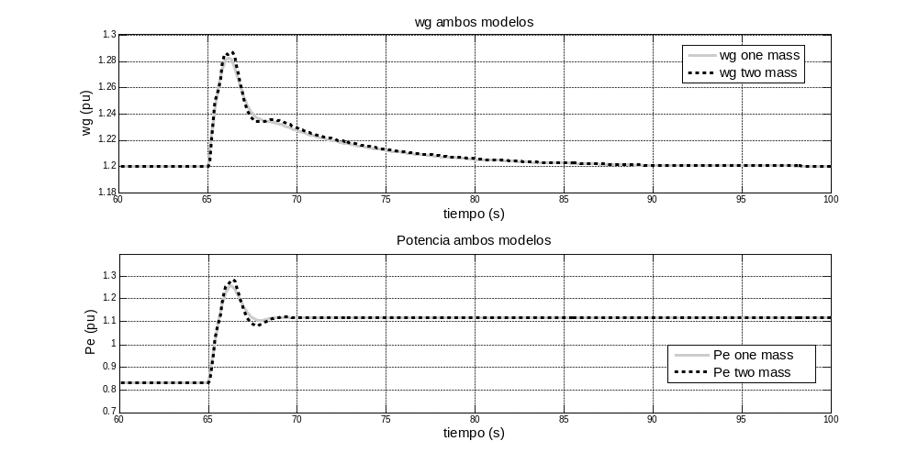
Comparación de modelos mecánicos

Slide 11
Conclusiones
Visión general sobre el modelado y simulación de WTG
Fenómenos físicos que repercuten en el diseño de WTG
Diferentes aproximaciones a los modelos aerodinámicos
Datos reales GE 1.5 SLE
Comparación diferentes modelos mecánicos
Planteamiento de posibles soluciones a la emulación
Requisitos tiempo real
Solución y validación

Slide 12
Turno de preguntas
Gracias por su atención

Slide 13
Presupuesto
1. PRESUPUESTO EQUIPOS | 2.716,00 €
2. PRESUPUESTO MATERIAL | 490,59 €
3. PRESUPUESTO SOFTWARE | 2.500,00 €
4. PRESUPUESTO RECURSOS AUXILIARES E INSTRUMENTACIÓN | 529,00 €
5. PRESUPUESTO MANO DE OBRA | 13.600,00 €
PRESUPUESTO DE EJECUCIÓN MATERIAL (P.E.M.) | 19.835,59 €
BENEFICIO INDUSTRIAL (6% DEL P.E.M.) | 1.190,14 €
GASTOS GENERALES (15% DEL P.E.M.) | 2.975,34 €
PRESUPUESTO DE EJECUCIÓN CONTRATO (P.E.C.) | 24.001,06 €
IVA (18%) | 4.320,19 €
PRESUPUESTO DE LICITACIÓN | 28.321,25 €

